Slide 1

CSE 454 – DATA MINING PROJE SUNUMU
FIFA 2021 VERİLERİ ÜZERİNE KÜMELEME ALGORİTMALARI UYGULANMASI VE VERİLERİN GÖRSELLEŞTİRİLMESİ
GÖKHAN HAS - 161044067

Slide 2
İÇİNDEKİLER
Projenin Amacı
Veri Kümesi Özelikleri
Veri Analizi
Model Çalışmaları ve Sonuçları
Görselleştirmeler

Slide 3
PROJENİN AMACI
FIFA 2021 oyunu içerisinde yer alan oyuncu verilerine kümeleme algoritmaları uygulanarak oyuncuları kümelemek
Kümele yaparken algoritmaların neye göre kümelediklerini gözlemlemek
Kümeleme algoritmalarının ne gibi parametre kullandıklarını gözlemlemek
Veriler üzerinde görselleştirmeler yaparak verileri anlamlaştırmak

Slide 4
VERİ KÜMESİ ÖZELLİKLERİ
FIFA 2021 EA Sports firması tarafından geliştirilen bir futbol simülasyon oyunudur.
Bu veri kümesinde yer alan bütün oyunculara ait özellikler sofifa.com adlı siteden web-scraping yöntemleriyle alınmıştır.
Veri içerisinde 164 farklı ülkeden, 651 farklı takım ve yaklaşık 17000 oyuncu yer almaktadır.

Slide 5
VERİ KÜMESİ ÖZELLİKLERİ
Her bir oyuncu için 28 kolon bulunmaktadır.
Kolonlarda maaş, mevki, boy, kilo, kullanılan ayak vb. sayısal ve sayısal olmayan bilgiler bulunur.
Mevkiler gk (goalkeeper) gibi kısaltmalarla ifade edilmiştir.

Slide 6

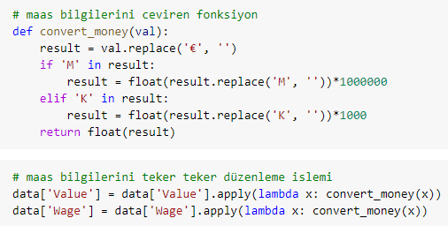
VERİ ANALİZİ ÖNİŞLEME UYGULANMASI
Maaş (Wage) ve Transfer Bedeli (Value) kolonları string olarak tanımlanmıştır.
Kolonlar içerisinde M (Million), K (Thousand) gibi kısaltmalara yer verilmiştir.
Bu özellikler verileri sayısal karşılaştırma konusunda sorun yaşattığı için bir fonksiyon sayesinde sayısal verilere dönüştürmek gerekmektedir.

Slide 7


VERİ ANALİZİ ÖNİŞLEME UYGULANMASI
Belirlenen alanların tamamı sürekli değişken tipinde değişkenlerdir. Bu tarz değişkenler modellemede doğrudan kullanıldığında detaylandırmayı (granülütereyi) arttırdığı için Value ve Wage kolonları haricindeki alanlar pd.qcut fonksiyonu ile kategorik değişkenlere çevrilmiştir
Wage ve Value kolonlarındaki değerler 1 Milyar ile 0 arasında değiştiği için bu sütunlar StandartScaler ile ortak bir aralığa çevrilmiştir.
Wage veya Value değerleri 0 olan oyuncular kümelemeden çıkarılmıştır.

Slide 8
MODEL ÇALIŞMALARI 1- DBSCAN ALGORİTMASI
Yoğunluk tabanlı bir kümeleme algoritmasıdır.
Belirli bir alanda bir dizi nokta verildiğinde, birbirine yakın bir şekilde paketlenmiş noktaları bir araya toplar ( yakınında birçok komşusu olan noktalar ), düşük yoğunluklu bölgelerde (en yakın komşuları çok uzakta olan) olanları veya tek başına kalan aykırı noktalar olarak işaret eder. DBSCAN, en yaygın kümeleme algoritmalarından biridir ve aynı zamanda bilimsel literatürde en çok alıntı yapılanıdır.

Slide 9
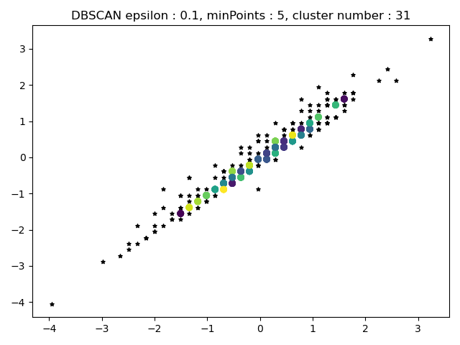
DBSCAN KÜMELEME SONUÇLARI-1

Slide 10
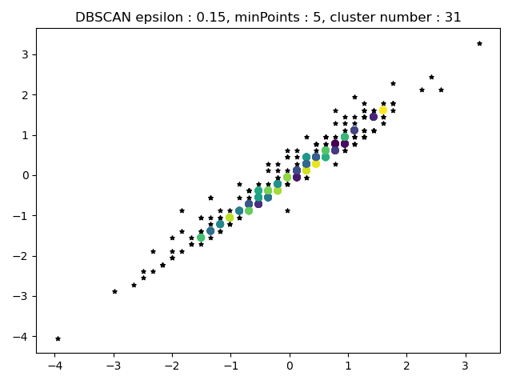
DBSCAN KÜMELEME SONUÇLARI-2

Slide 11
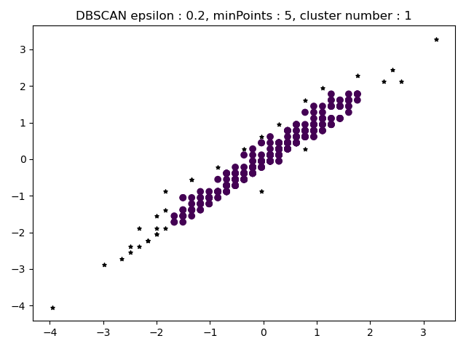
DBSCAN KÜMELEME SONUÇLARI-3

Slide 12
DBSCAN KÜMELEME SONUÇLARI-4

Slide 13
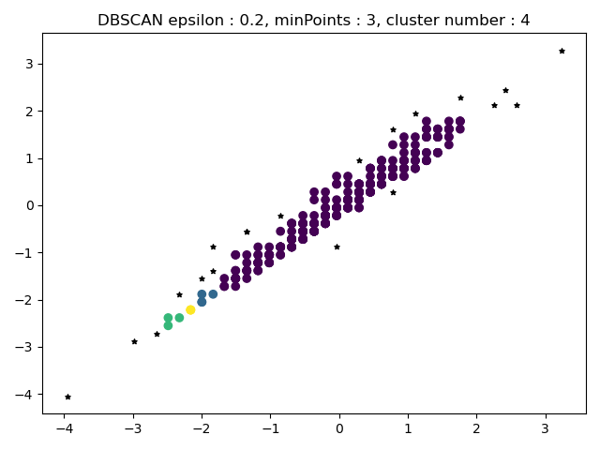
DBSCAN KÜMELEME SONUÇLARI-5

Slide 14

DBSCAN KÜMELEME SONUÇLARI-6

Slide 15
MODEL ÇALIŞMASI 2- HIERARCHICAL KÜMELEME
Agglomerative (Parçadan bütüne) ve Divisive (Bütünden parçaya) olarak iki farklı varyasyonu vardır.
Agglomerative varyasyonunda ilk önce tüm veriler bir küme haline getirilir yani N tane eleman varsa N tane küme oluşur. Daha sonra birbirine mesafe olarak yakın olan kümeler birleşerek yeni bir küme oluşturur. Bu durum sistem kararlı oluncaya veya kullanıcının girdiği küme sayısına ulaşıncaya kadar devam eder. Divisive ise Agglomerative’ in tam tersidir. İlk başta tüm veriler tek bir küme oluşturulur. Daha sonra bu küme parçalanarak kümeleme işlemi yapılır.

Slide 16
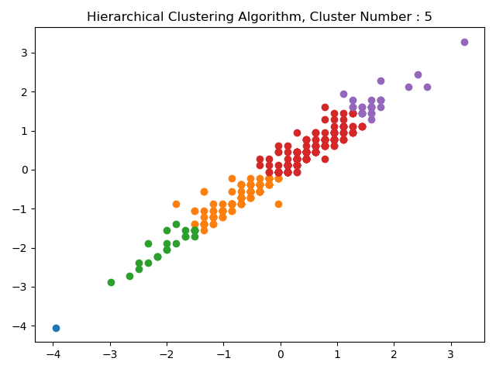
HIERARCHICAL KÜMELEME SONUÇLARI - 1

Slide 17
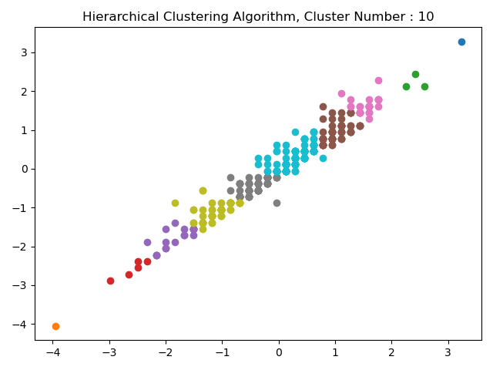
HIERARCHICAL KÜMELEME SONUÇLARI - 2

Slide 18
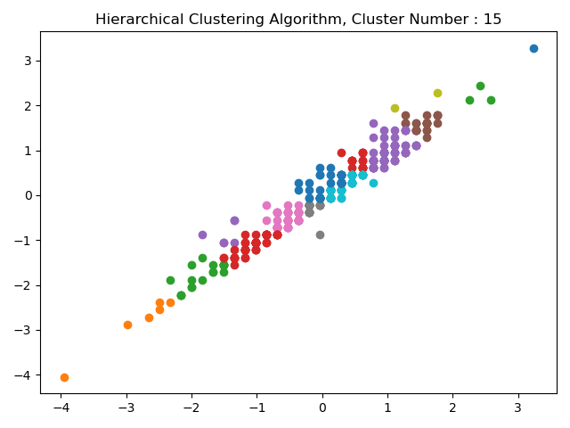
HIERARCHICAL KÜMELEME SONUÇLARI - 3

Slide 19
MODEL ÇALIŞMASI 3- MEAN SHIFT KÜMELEME
Mean shift algoritması bir kümeleme algoritmasıdır. Bir daire, veri üzerinde rastgele bir noktaya yerleştirilir, ardından dairenin içerisinde kalan verilerin merkez noktaları bulunup, dairenin merkez noktası, yeni bulunan merkez noktasına denk gelecek şekilde güncellenir ve bu işlemler merkez noktası değişmeyinceye kadar devam eder.
Temel olarak noktaları verilerin en yüksek yoğunluğa sahip olduğu yöne, yani küme merkezine doğru kaydırarak kümelere veri noktalarını yinelemeli olarak atar. Öncesinden küme sayısını belirtmemize gerek yoktur.

Slide 20
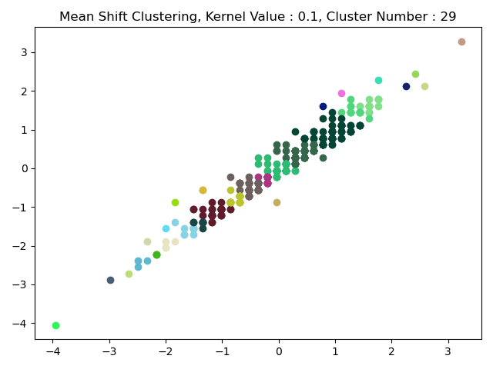
MEAN SHIFT KÜMELEME SONUÇLARI - 1

Slide 21
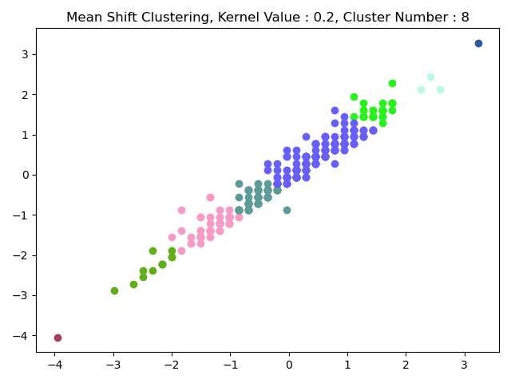
MEAN SHIFT KÜMELEME SONUÇLARI - 2

Slide 22
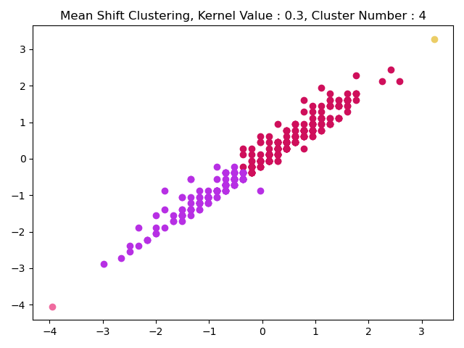
MEAN SHIFT KÜMELEME SONUÇLARI - 3

Slide 23
MODEL ÇALIŞMALARI SONUÇLARI
Messi, Ronaldo gibi çok yetenekli, çok para kazanan oyuncular outlier olarak tespit edilmiştir. Bunların yanında yeteneği çok düşük, çok az para kazanan oyuncular da outlier olarak belirlenmiştir.
Bazı oyuncular, üç kümeleme algoritmasında da aynı kümede yer aldıkları görülmüştür.
Her üç kümeleme algoritmasında da orta seviyeli oyuncuları (ortalama 80-85 OVA) aynı küme içerisinde oldukları görülmüştür.
Özet olarak algoritmalarının çalışmaları göz ile kontrol edilmiştir. Burada göz ile yapılan kontrol sübjektiftir. Gerçek hayat problemlerinde elimizdeki verinin büyüklüğü algoritmanın çalışma zamanı, iş birimlerinin talepleri değerlendirilerek seçim yapmanın daha doğru olacağı sonucu çıkarılmıştır.

Slide 24
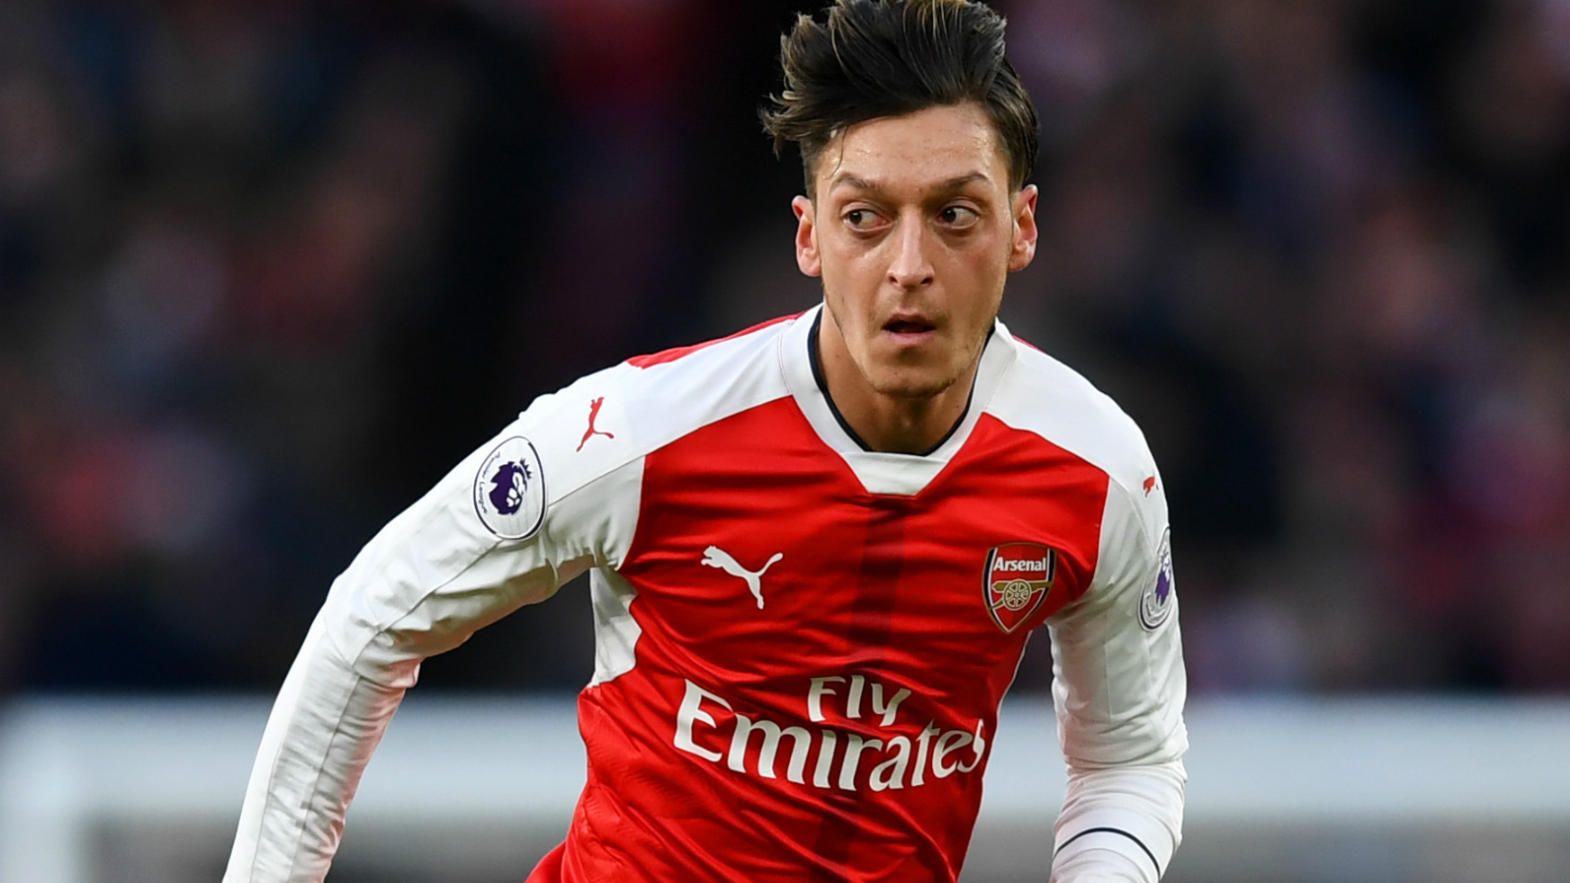
VERİ GÖRSELLEŞTİRME UYGULAMA ÖRNEKLERİ

Slide 25
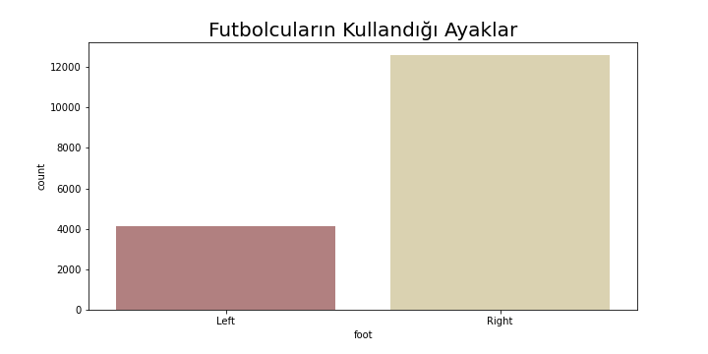
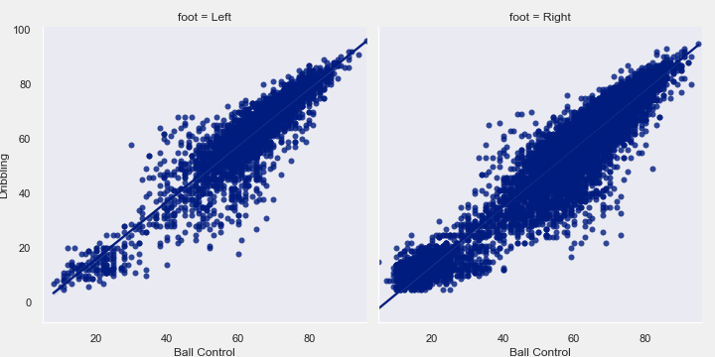
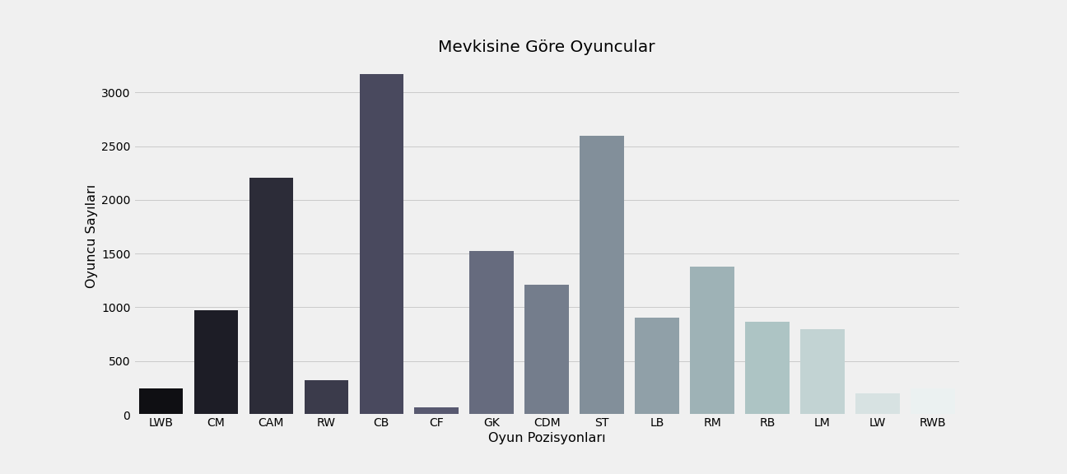

Slide 26
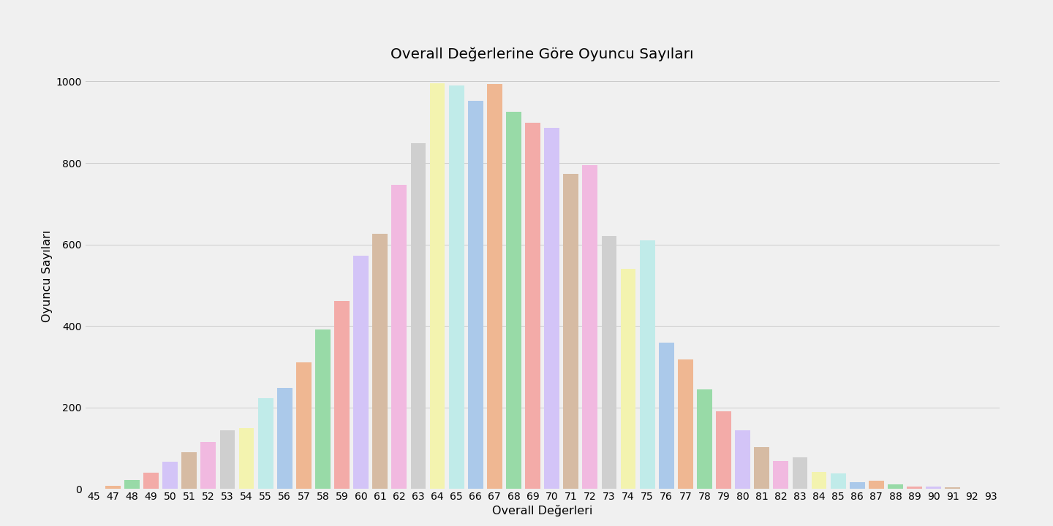

Slide 27
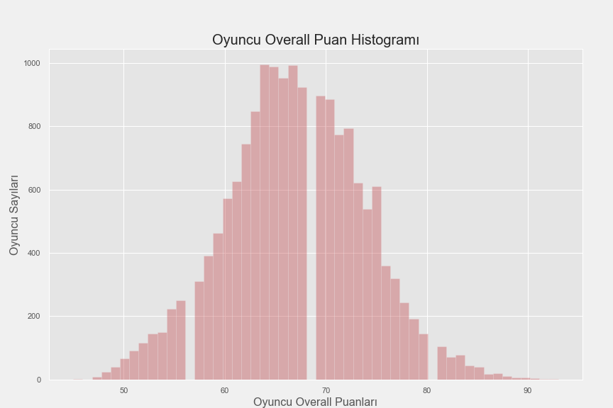
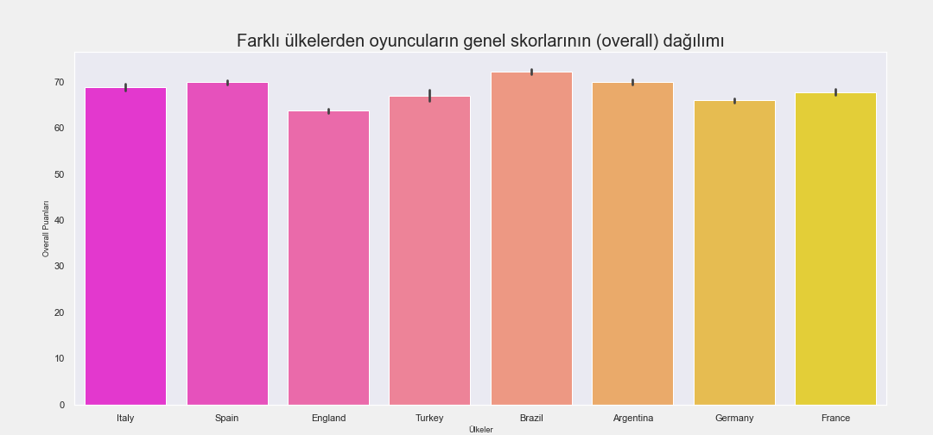
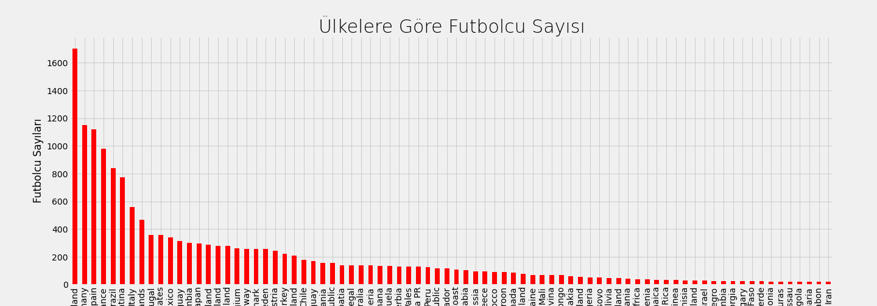

Slide 28
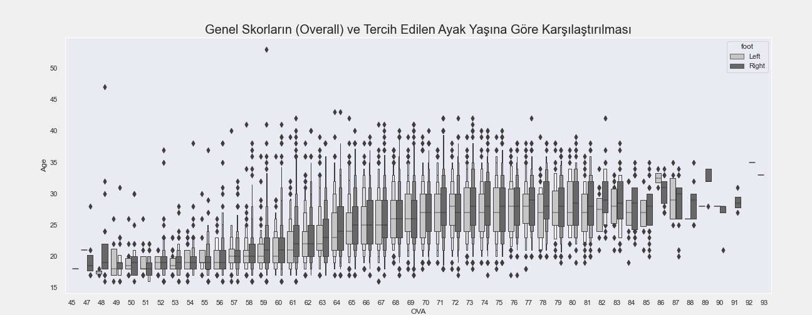
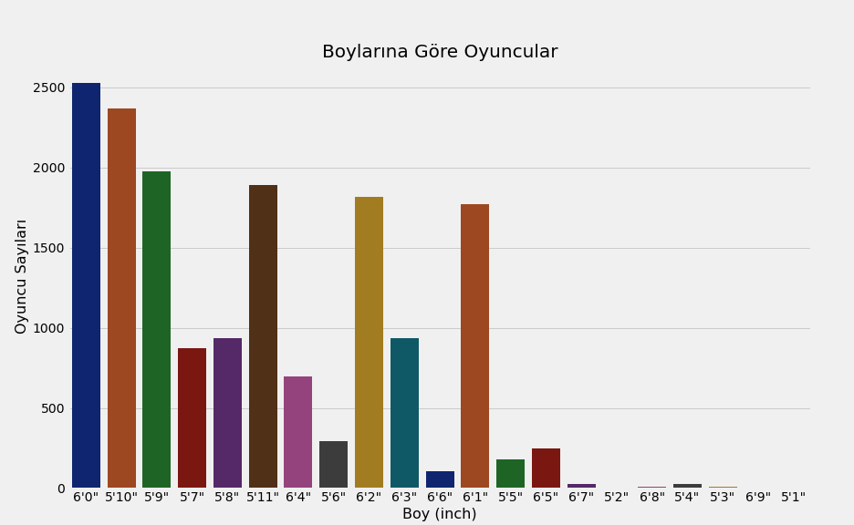
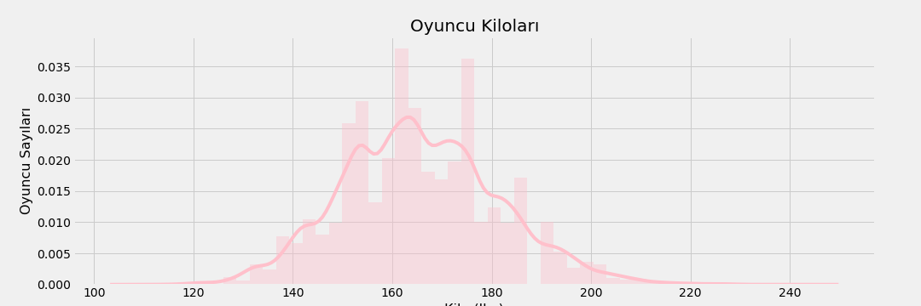

Slide 29
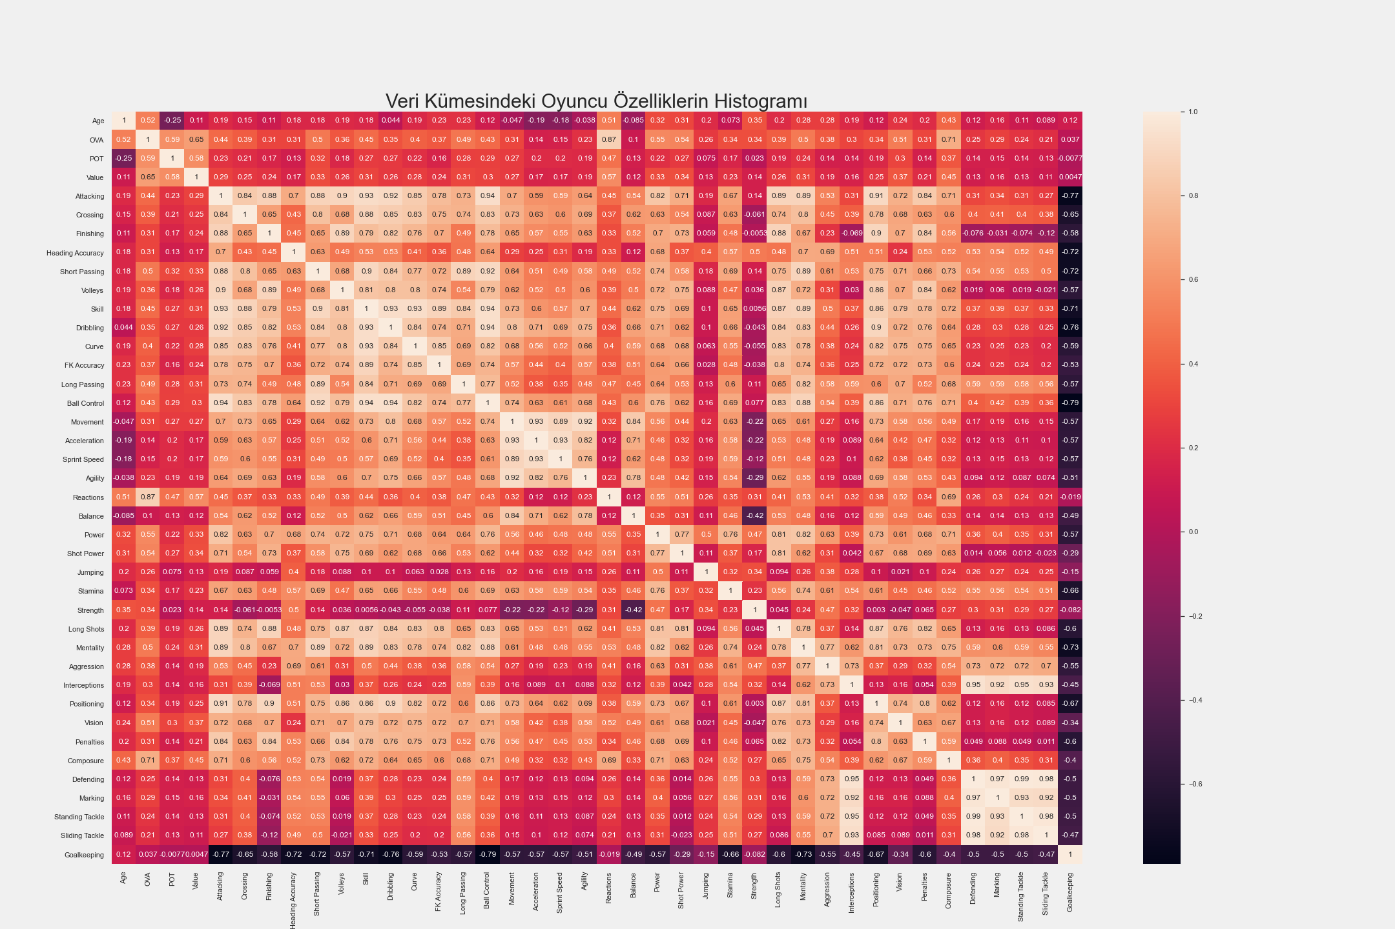

Slide 30
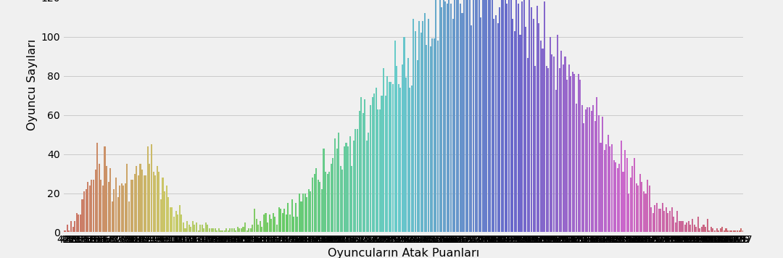
TEŞEKKÜRLER
GÖKHAN HAS - 161044067

